Slide 1

Редактирование текстов
Тренинг

Slide 2
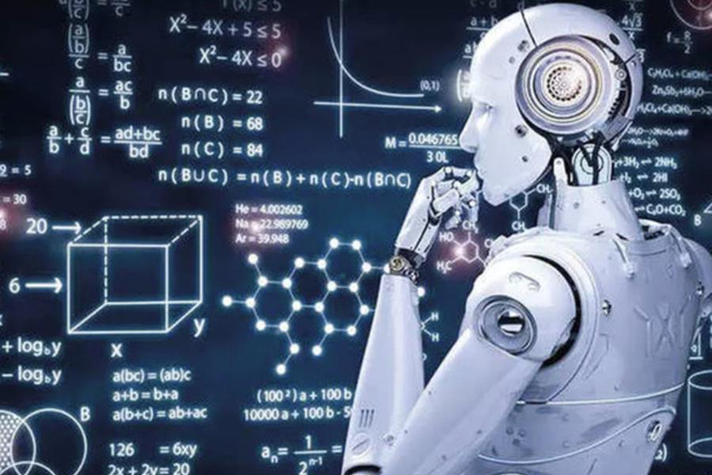
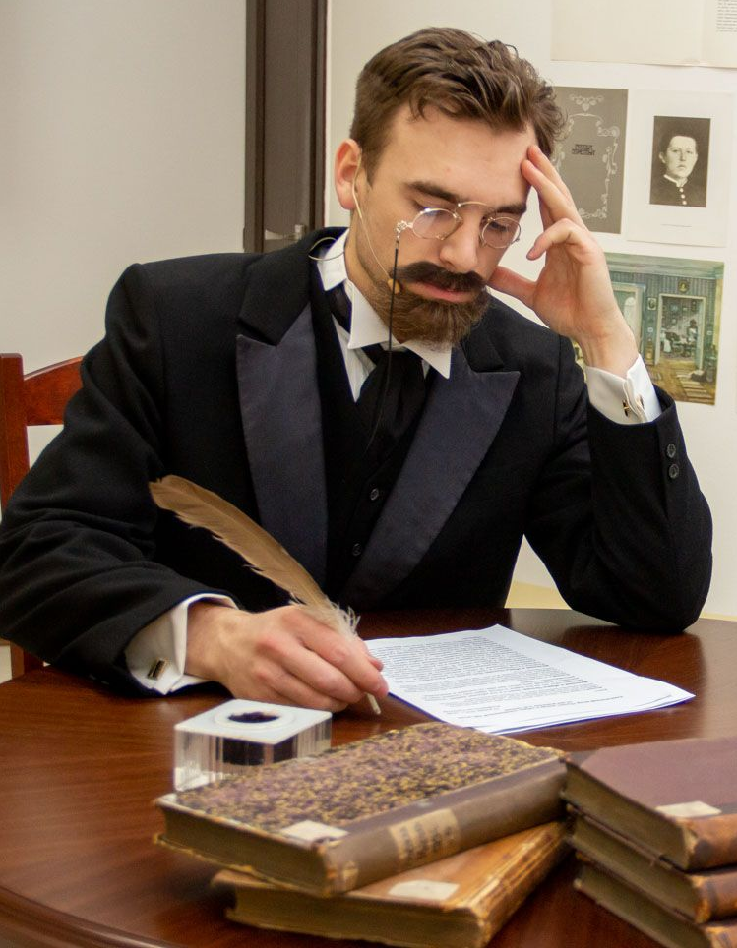
Чему уже научились нейросети?..
Писать художественные тексты
Создавать научные статьи
Придумывать новости
Писать посты и заметки в социальных сетях
Редактировать текст в зависимости от требуемых условий

Slide 3

Разворачивание текста
Тренировочное задание для команд:
Рассмотрите фотографии и подписи к ним. Попробуйте составить небольшой рассказ к предлагаемому фото

Slide 4
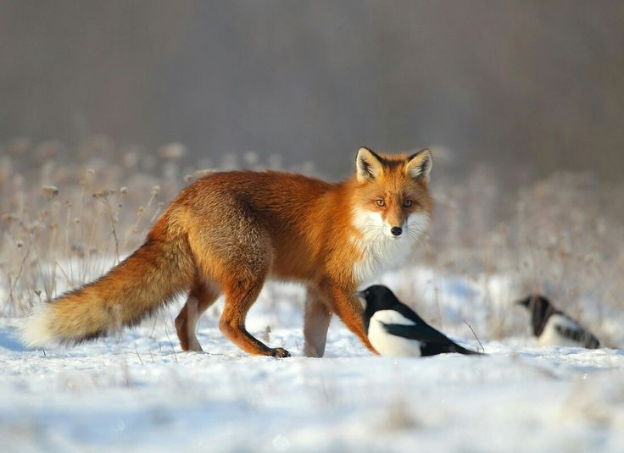
Лисица на охоте

Slide 5
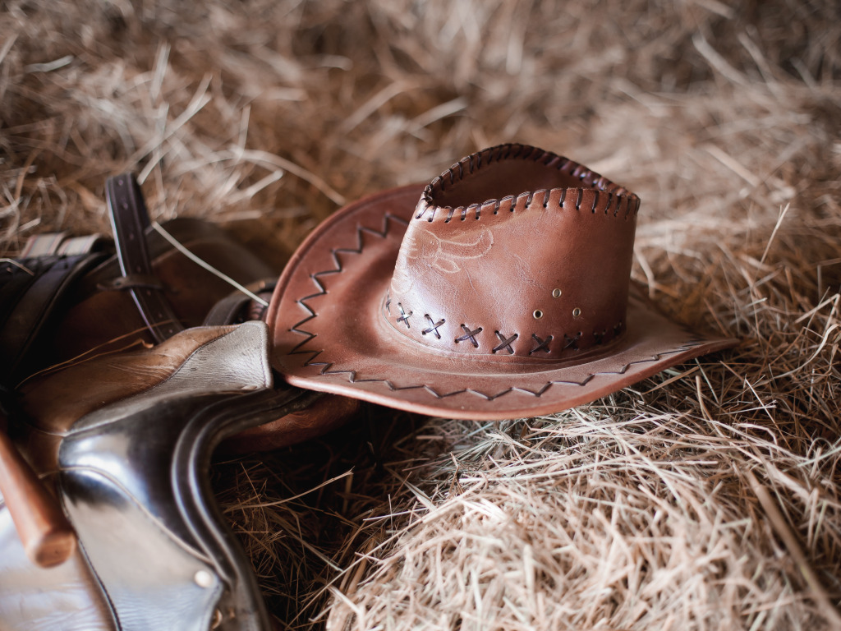
Ковбойская шляпа

Slide 6
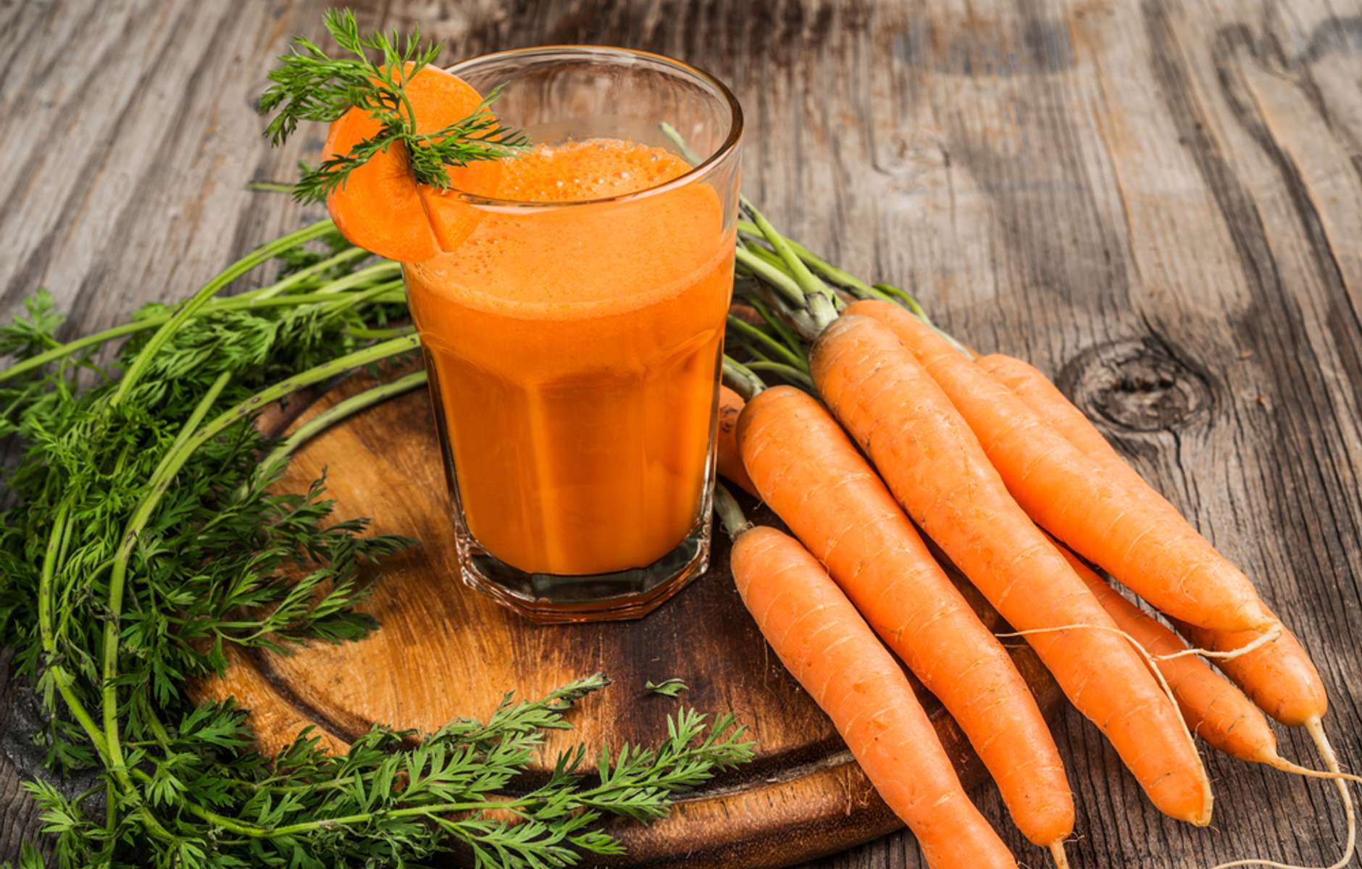
Морковный сок

Slide 7
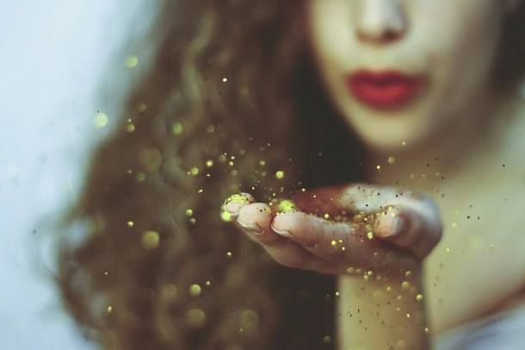
Волшебство блёстки?

Slide 8
Разворачивание текста
Описание одного и того же предмета/явления разными людьми будет различным, потому что зависит от личности говорящего.

Slide 9
Виды редактирования (правки) текста
Вычитка (и дальнейшая техническая редакция)
Сокращение (уменьшение объёма без искажения текста)
Обработка (литературная шлифовка)
Переделка (новый вариант текста)

Slide 10
Переделка текста
Задание для команд:
Переделайте текст выбранного из своей команды участника так, чтобы он отвечал условию…

Slide 11




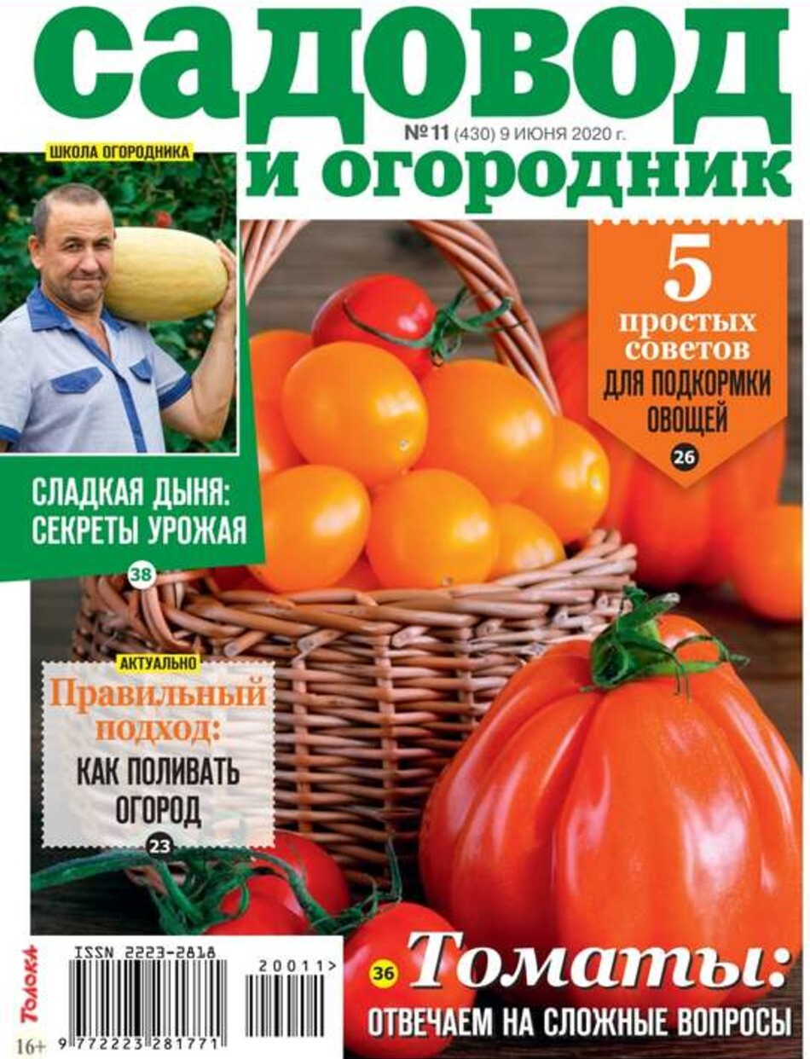




Slide 12

Сокращение текста
Задание для команд:
Создать презентацию по предложенному тексту

Slide 13
Тексты из учебника: Биология. 5 класс. Базовый уровень
Пасечник В. В., Суматохин С. В., Гапонюк З.Г., Швецов Г.Г.
/Под ред. Пасечника В. В. //электронная библиотека МЭШ
Команда 1 – §4. Методы исследования в биологии
https://school.mos.ru/vrlabs/schoolbook/textbook/4/chapters/243
Команда 3 – §9. Увеличительные приборы для исследований
https://school.mos.ru/vrlabs/schoolbook/textbook/4/chapters/249
Команда 4 – §10. Клетка — основная единица живого организма
https://school.mos.ru/vrlabs/schoolbook/textbook/4/chapters/250
Команда 2 – §5. Измерения в биологических исследованиях
https://school.mos.ru/vrlabs/schoolbook/textbook/4/chapters/244

Slide 14
Обработка текста
Задание для команд

Slide 15
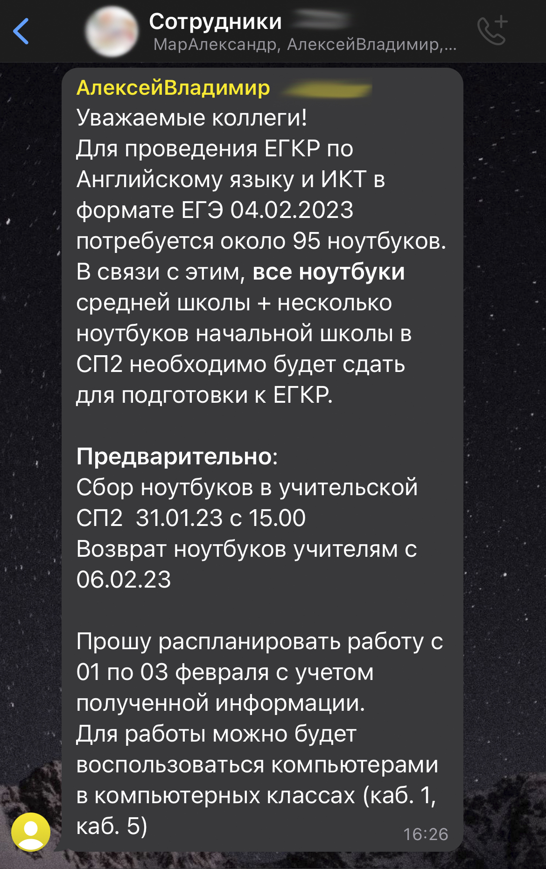
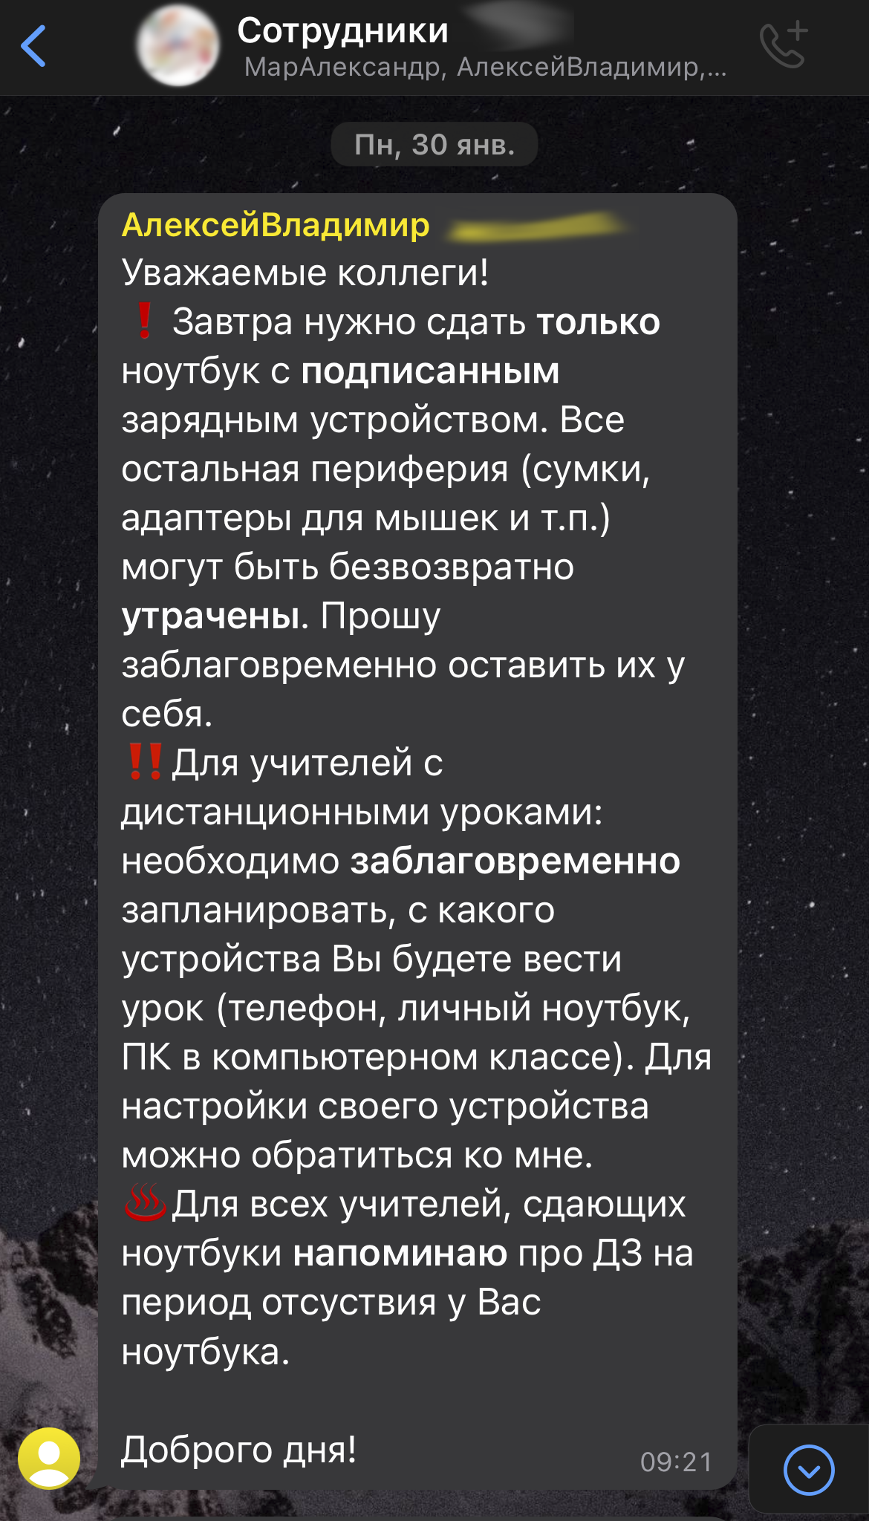
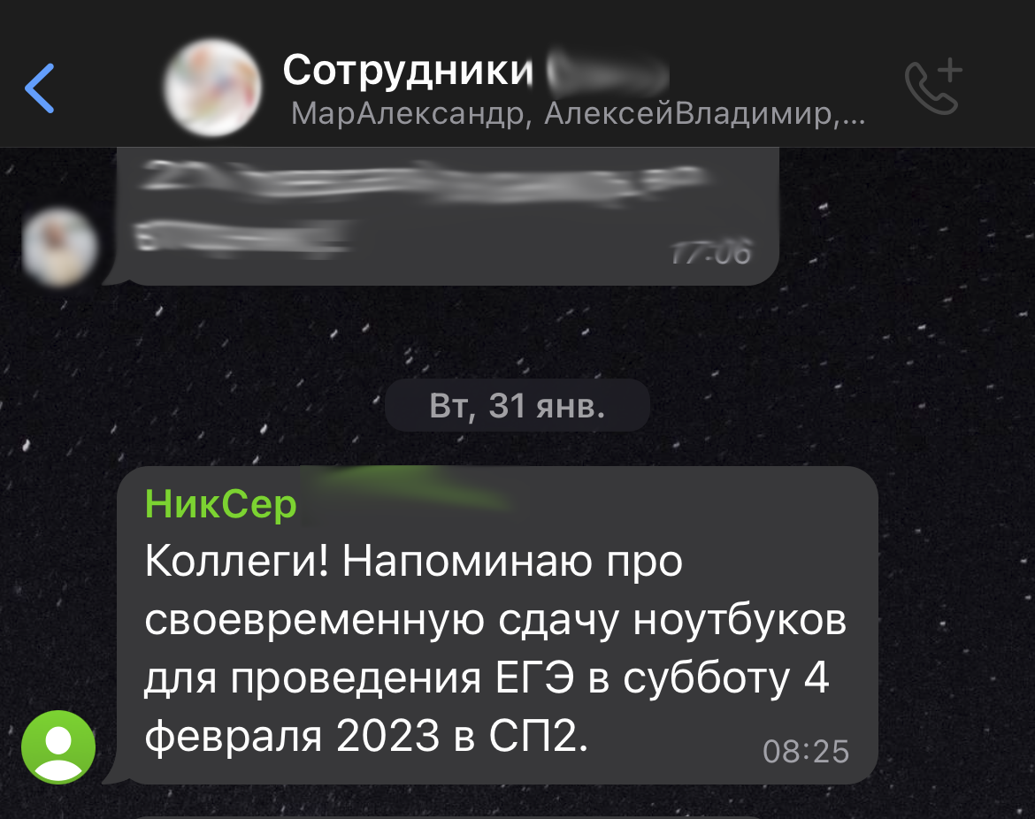
Когда коллегам сдавать ноутбуки?

Slide 16
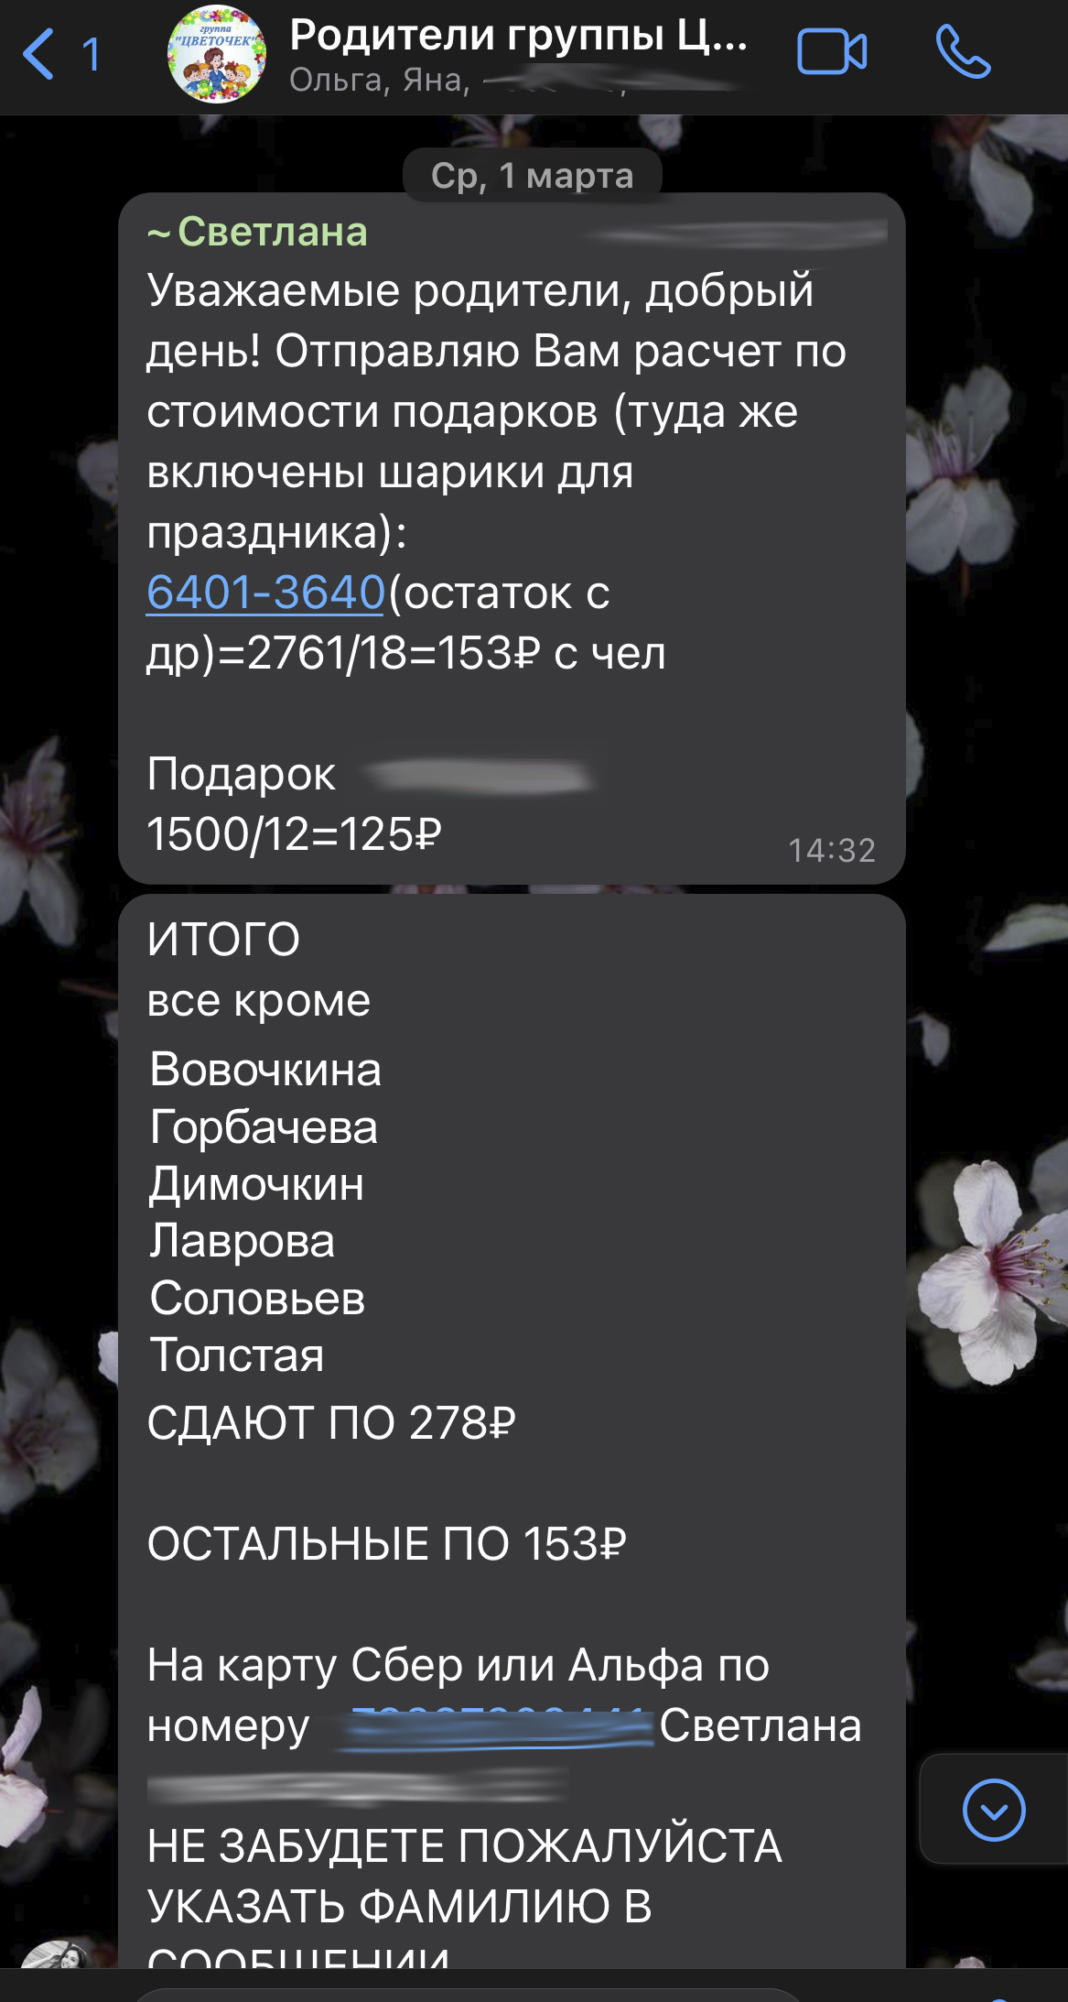
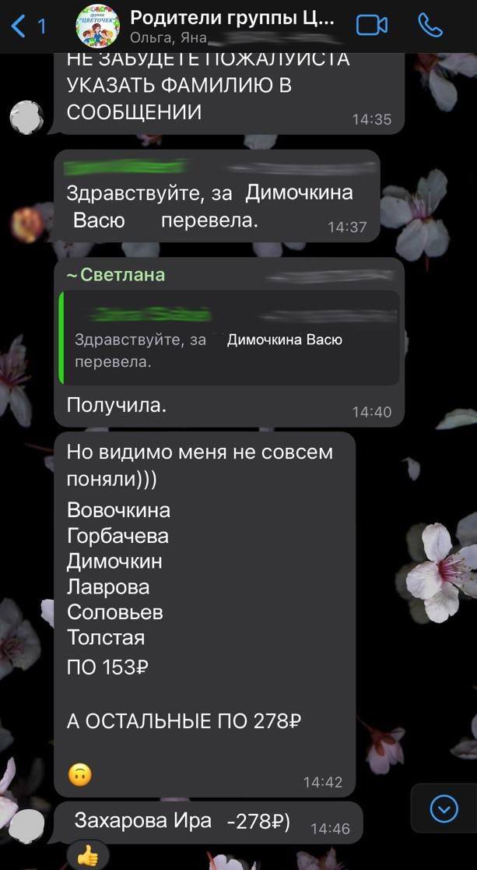
Перефразируйте первоначальный текст Светланы так, чтобы он стал понятным

Slide 17
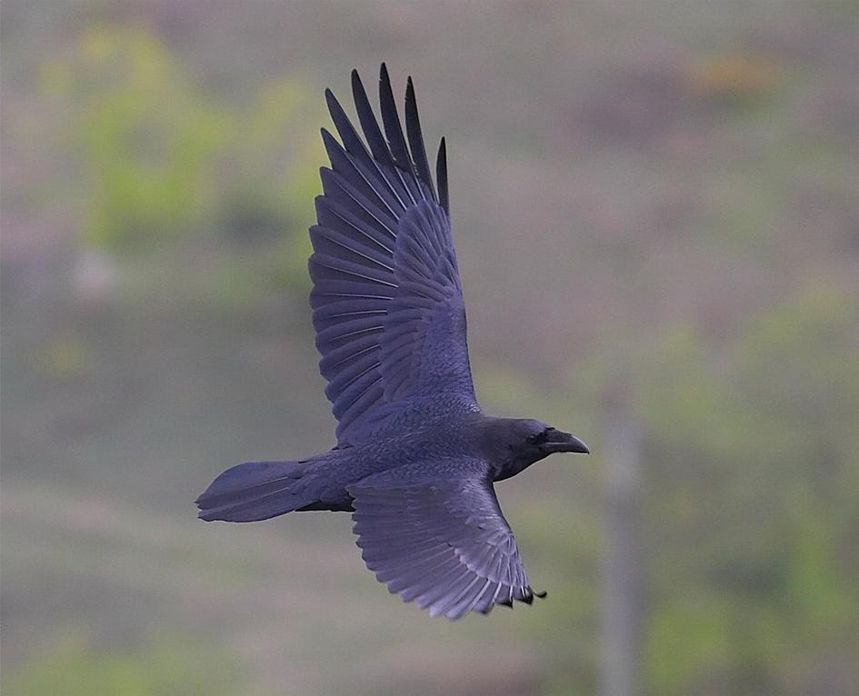
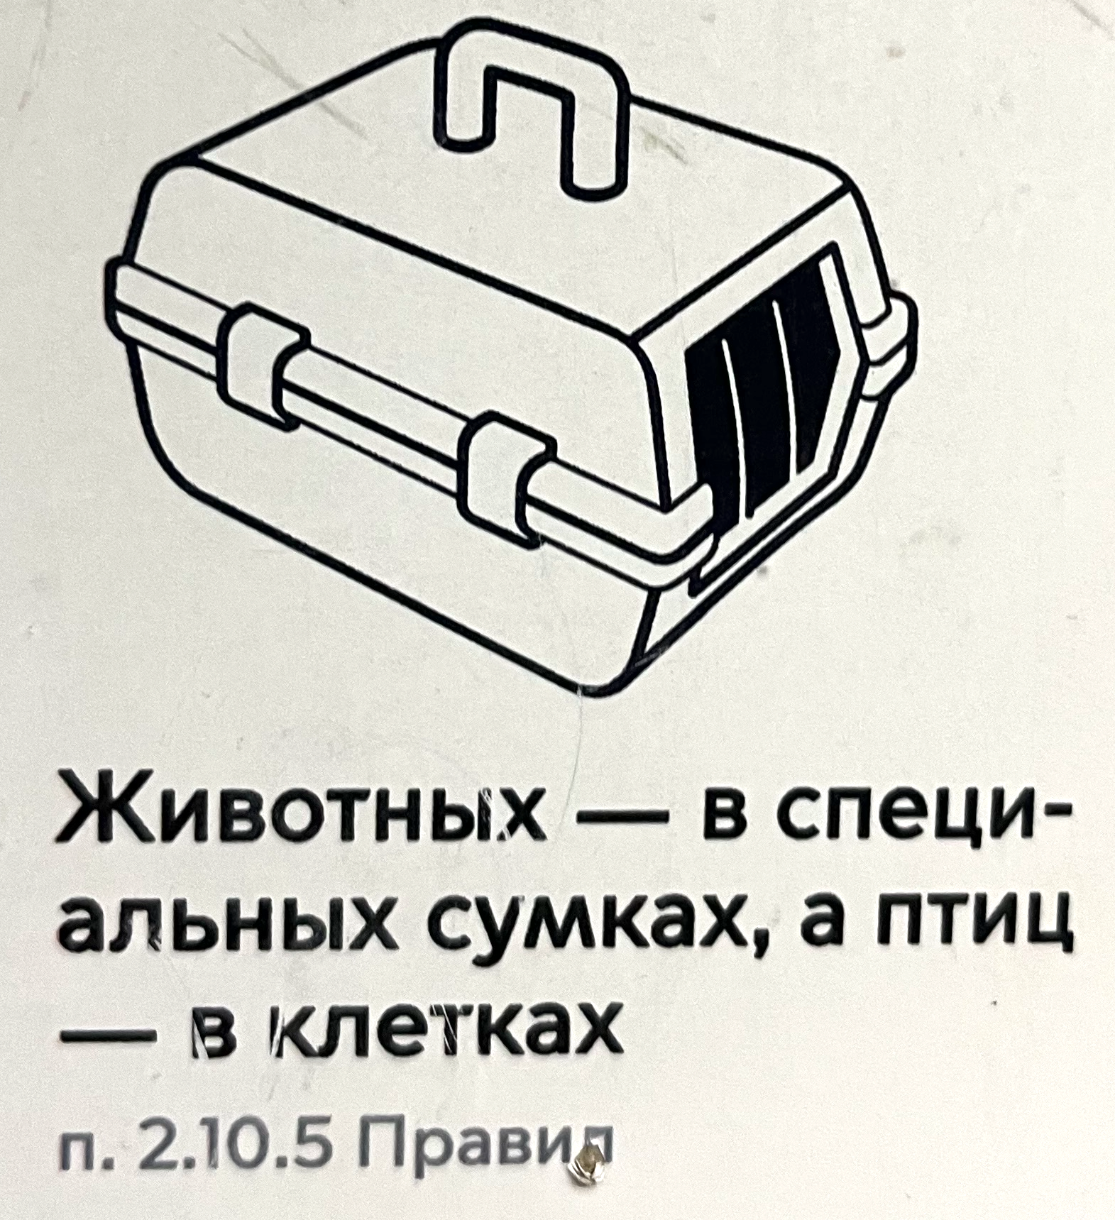
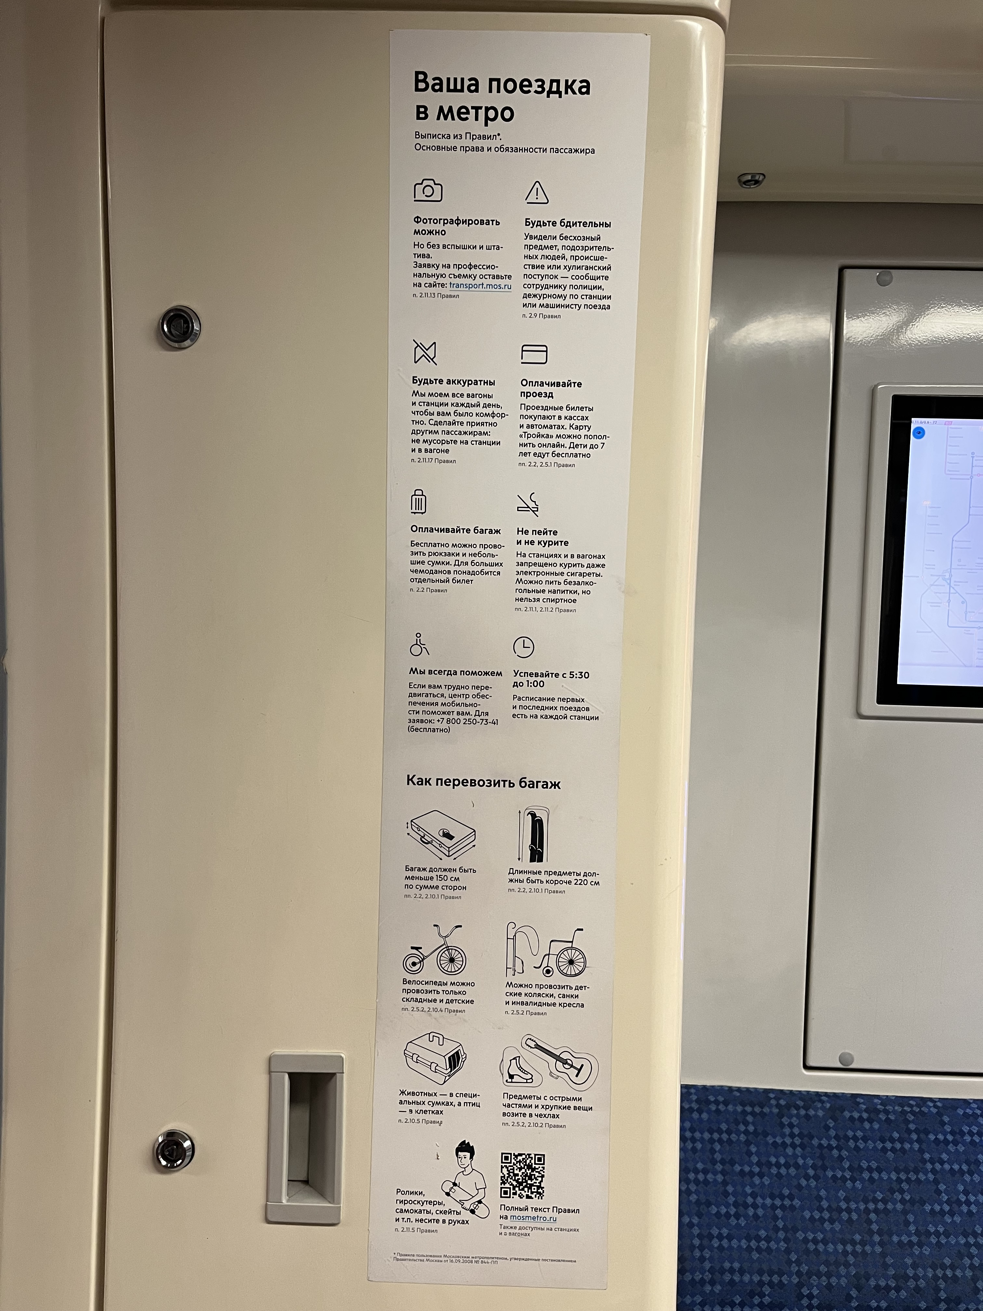
А птицы разве не животные?..

Slide 18
Подведение итогов
Какие бывают виды правки текста?
В каких профессиях пригодятся навыки редактирования текстов?
В каких жизненных ситуациях мы прибегаем к редактированию текстов?
Развивает ли этот навык нашу устную речь?
Какие ещё действия помогают нам развивать речь?

Slide 19
Спасибо за активное участие!
P.S.: Читайте книги: вы не сможете обрести вдохновение, не пытаясь его отыскать.

